Slide 1
HTML&CSS编程强化
讲师：XXX

Slide 2
重点内容
HTML 简介
HTML常用标记
  段落文字
  链接
  图片
  列表
  表格
  表单
CSS选择器
CSS盒子模型

Slide 3
HTML简介
HTML (Hypertext Markup Language)
  超文本标记语言
  由浏览器解释执行
  文件是ASCII纯文字格式
  编写的超文本文档称为网页
XHTML
  HTML升级为XML的过渡产品
  完全兼容HTML4.01
  并且具有XML的语法
Notes:
什么是HTML?
HTML语言是一种标记语言，不需要编译，需要通过浏览器显示出效果如FireFox、IE。
在标准网页设计中HTML负责填充网页的内容。HTML文件也可以说是一个文本文件，它包含了一些HTML元素、标签等。HTML文件必须使用html或htm为文件名后缀。
HTML编写的超文本文档(文件)称为HTML文档(网页)，能独立于各种操作系统平台，如UNIX、WINDOWS等，并且可以通知浏览器显示什么。自1990年以来HTML就一直被用作互联网的信息表示语言，用于描述网页的格式设计和它与互联网上其它网页的连结信息。

Slide 4


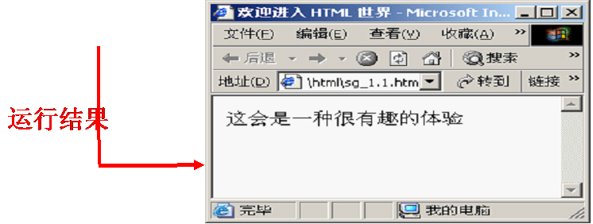
HTML 基本结构
<html>
<head>
<title>欢迎进入 HTML 世界</title>
</head>
<body>
<!-- This is the p tag -->
<p>这会是一种很有趣的体验</p>
</body>
</html>
HTML 部分
文档头部分
文档标题
正文部分
Notes:
HTML的语法结构与文件结构
1.一个HTML文件是由一系列的元素和标签组成的。元素是HTML文件的重要组成部分，例如：title（文件标题），img（图象）及table（表格）等。元素名不区分大小写。HTML用标签来规定元素的属性和它在文件中的位置。<title></title>之间的文字会出现在浏览器视窗最上头蓝色部分里，当作一篇网页的主题。
HTML标签分为单独出现的标签和成对出现的标签两种。
大多数的标签成对出现，由首标签和尾标签组成，其完整语法如下：
<元素名称>要控制的元素</元素名称>
2.当用一组HTML标签将一段文字包含在中间时，这段文字与包含文字HTML标签被称之为一个元素。
由于在HTML语法中，每个由HTML标签与文字所形成的元素内，还可以包含另一个元素。因此，整个HTML文件就像是一个大元素包含了许多小元素。
可以通过body的属性来设定网页的背景颜色、背景图片和文字的颜色。
网页的背景颜色：<body bgcolor="blue">
网页的背景图片：<body background="a.jpg">
网页内的文字颜色：<body text="yellow">
<html></html>这一组标签可有可无，这一组标签告诉浏览器这是一份HTML文件，也就是说这是一个网页的格式，包在网页的最上下两端，将所有的原始码都包起来。
同样，html中也能加注释，注释用<!-- -->表示。

Slide 5

带有DOCTYPE声明的代码
<!DOCTYPE HTML PUBLIC "-//W3C//DTD HTML 4.01//EN" "http://www.w3.org/TR/html4/strict.dtd">
<html>
<head>
<meta http-equiv="Content-Type" content="text/html; charset=utf-8" />
<title>带有DOCTYPE声明的文档</title>
</head>
<body>
<h1>HelloWorld!</h1>
</body>
</html>
Notes:
<!DOCTYPE HTML PUBLIC "-//W3C//DTD HTML 4.01//EN" "http://www.w3.org/TR/html4/strict.dtd">说明该文档是遵照HTML4.01的规范来编写的，strict说明文档的格式检验是严格的。

Slide 6
什么是DOCTYPE
DOCTYPE 是DOCUMETN TYPE的简写，用来说明文件是遵照XHTML或者HTML的那一套规范来写的
XHTML 1.0 提供了三种 DTD声明
  过渡的(Transitional)
  严格的(Strict)
  框架的(Frameset)
Notes:
1、打开一些符合标准的站点，例如著名 web 设计软件开发商 Macromedia，设计大师Zeldman 的个人网站，会发现同上面一样的声明代码。
其中的 DTD(例如上例中的 xhtml1-transitional.dtd)叫文档类型定义，里面包含了文档的规则，浏览器就根据你定义的 DTD来解释你页面的标识，并展现出来。
要建立符合标准的网页，DOCTYPE 声明是必不可少的关键组成部分；除非你的 XHTML 确定了一个正确的 DOCTYPE，否则你的标识和 CSS 都不会生效。
XHTML 1.0 提供了三种 DTD声明可供选择：
a.过渡的(Transitional):要求非常宽松的 DTD，它允许你继续使用 HTML4.01 的标识(但是要符合XHTML的写法)。完整代码如下：
<!DOCTYPE html PUBLIC "-//W3C//DTD XHTML 1.0 Transitional//EN" "http://www.w3.org/TR/xhtml1/DTD/xhtml1-transitional.dtd">
b. 严格的(Strict):要求严格的 DTD，不能再使用任何表现层的标识和属性，例如<br>。完整代码如下：
<!DOCTYPE html PUBLIC "-//W3C//DTD XHTML 1.0 Strict//EN" "http://www.w3.org/TR/xhtml1/DTD/xhtml1-strict.dtd">
c.框架的(Frameset):专门针对框架页面设计使用的 DTD，如果你的页面中包含有框架，需要采用这种 DTD。完整代码如下：
<!DOCTYPE html PUBLIC "-//W3C//DTD XHTML 1.0 Frameset//EN" "http://www.w3.org/TR/xhtml1/DTD/xhtml1-frameset.dtd">
2、理想情况当然是严格的 DTD，但对于大多数刚接触 web 标准的学习者来说，过渡的 DTD(XHTML 1.0 Transitional)是目前理想选择(包括本 DTD)。因为这种 DTD 允许使用表现层的标识、元素和属性，也比较容易通过W3C 的代码校验。
3、补充：DOCTYPE 声明必须放在每一个 HTML文档最顶部，在所有代码和标识之上。

Slide 7
HTML常用标记
段落文字
链接
图片
列表
表格
表单

Slide 8
段落文字
分段控制标签<p>
换行标签<br>
水平分隔线<hr>
标题文字标签<hn>
文字格式控制标签<font>

Slide 9
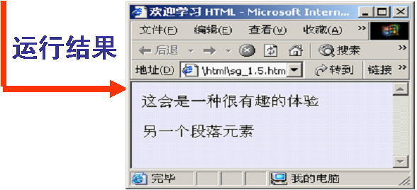
分段控制标签<p>
<html>
<head>
...........
<title>学习HTML</title>
</head>
<body bgcolor="lavender">
<p>这会是一种很有趣的体验</p>
<p> 另一个段落元素</p>
</body>
</html>
Notes:
<p>段落标签的作用：使文本、图片、表格等之间留一空行。
范例代码：
Here is the text for my paragraph. It doesn't matter how long it is,
how many space are between the words or when I decide to hit the return key.
It will create a new paragraph only when I begin the tag with another one.
<p>Here's the next paragraph.</p>
显示结果：
Here is the text for my paragraph. It doesn't matter how long it is, how many space are between the words or when I decide to hit the return key. It will create a new paragraph only when I begin the tag with another one.
Here's the next paragraph.

Slide 10
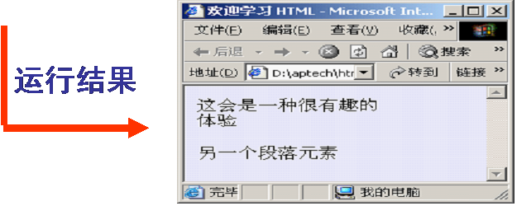
换行标签<br>
<html>
<head>
<meta http-equiv="content-type" content="text/html;
charset=utf-8" />
<title>欢迎使用 HTML</title>
</head>
<body bgcolor="lavender">
<p>这会是一种很有趣的<br/>体验</p>
<p> 另一个段落元素</p>
</body>
</html>

Slide 11
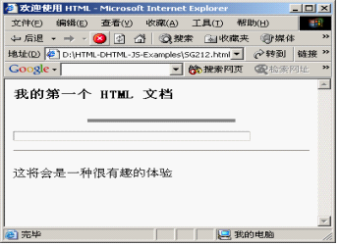
水平分隔线<hr>
<hr>水平标尺标签用于在页面上绘制一条水平线。它只有开始标签，没有结束标签，且不包含任何内容
<body>
<h3>我的第一个HTML文档</h3>
<hr noshade size="5" align="center" width="50%" />
<hr size=“15” align=“ left” width=“80%” />
<hr/>
<p>这将会是一种很有趣的体验</p>
</body>

Slide 12
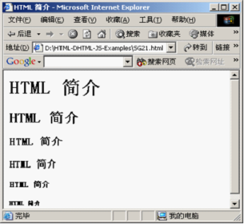
标题文字标签<hn>
六种大小的标题
即<h1>到<h6>，<h1>为最大，<h6>为最小
<body>
<h1>HTML 简介</h1>
<h2>HTML 简介</h2>
<h3>HTML 简介</h3>
<h4>HTML 简介</h4>
<h5>HTML 简介</h5>
<h6>HTML 简介</h6>
</body>

Slide 13
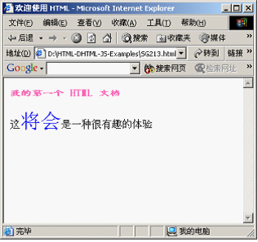
文字格式控制标签<font>
<font>标签用于控制文本在网页上的显示。可以指定size（大小）、color（颜色）、style（样式）等属性
<body>
<h3><font size="3" color="hotpink"
face="隶书">我的第一个HTML文档
</font></h3>
<p>这<font color="blue” size="6">
将会</font>是一种很有趣的体验</p>
</body>

Slide 14
超链接<a>
<a href="http://java.sun.com">Sun</a>
target属性确定链接页面显示的窗口
  _blank(新窗口), _self(原窗口), _parent, _top
文档内导航
  <a name="top"/> … … … <a href="#top">Top</a>
发送邮件
  <a href="mailto:whatisjava@163.com">发送邮件</a>
图片作为链接
  <a href="#">
  <img border="0" src="img/next.gif" />
  </a>
Notes:
图片区域产生链接
<img src="nav.jpg" width="500" height="500" border="0"usemap="#m1" />
<map name="m1" id="m1">
<area shape="rect" coords="…" href="#" />
<area shape="circle" coords="…" href="#" />
<area shape="poly" coords="…" href="#" />
</map>

Slide 15
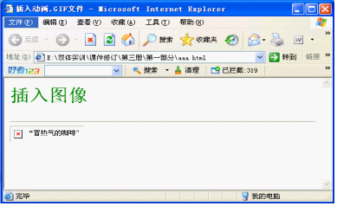
图片<img>
<img>标签
  将图像插入到html文档中
格式：<img src="url">
  src是属性，值是指定图像文件位置的url
作用：将img标签放置在要显示图像的位置
图象的取代文字alt
  <img src=“coffeecup.gif” alt=“冒热气的咖啡">
Notes:
根据以下示例，讲解各属性的具体用途：
<img src="logo.gif" width="100" height="100" hspace="5" vspace="5" border="2" align="top" alt="Logo of PenPals Garden" >
src=“logo.gif”
图片来源，接受 .gif, .jpg 及 .png 格式，若图片文件与该 html 文件同处一目录则只写图片名称即可，否则必须加上正确的途径；
width=“100” height=“100”
设定图片大小，此宽度、及高度一般采用 pixels 作单位。通常只设为图片的真实大小以免失真，若要改变图片大小最好事先使用图像编辑工具；
hspace=“5” vspace=“5”
设定图片边沿空白，以免文字或其它图片过于贴近。hspace 是设定图片左右的空间，vspace 则是设定图片上下的空间，高度采用 pixels 作单位；
border=“2”
图片边框厚度；
align=“top”
调整图片旁边文字的位置，你可以控制文字出现在图片的偏上方、中间、底端、 左右等，可选值：top, middle, bottom, left, right，内定为 botom。要注意left 和right 的具体含义，是指图片位于文字的哪一边，当设为right时，图片在右，文字在左。

Slide 16
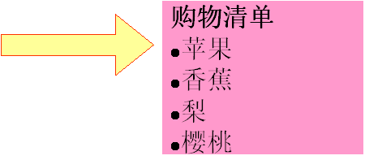
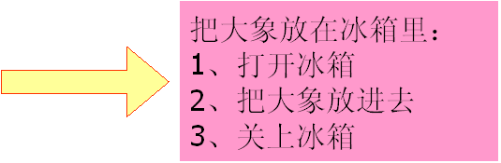
列表<ul><ol><li>
无序列表
有序列表

Slide 17
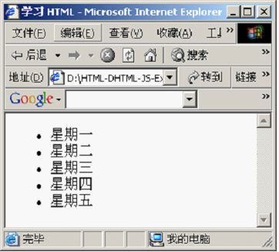
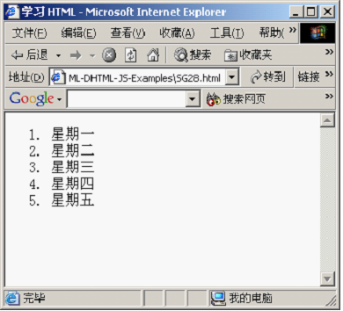
列表<ul><ol><li>
无序列表
<ul>
<li>星期一</li>
<li>星期二</li>
<li>星期三</li>
<li>星期四</li>
<li>星期五</li>
</ul>
有序列表
  使用<ol>替换<ul>
Notes:
无序列表：就同购物清单一样，要购买的每件商品没有次序之分，这样的列表称为无序列表。
<ul>中的title属性，用来对此无序列表进行说明；
<li>中的type属性，有三个值： disc, circle, square；
<li type=“square”>方形项目符号；
<li type=“disc”>实心圆项目符号；
<li type=“circle”>空心圆项目符号 。
1、<ol>称为顺序清单标签，用<li>表示清单项目。
2、所谓顺序清单就是在每一项前面加上 1,2,3... 等数目，又称编号清单。
3、如果想让编号清单从第n个值开始编号，则设<OL START = n>
如：<ol start=5>
<li> This is item number 5.</li>
<li> This is number 6!</li>
<li> And so forth...</li>
</ol>
4、清单整体从某个值开始，如果突然想改变从某一项开始的编号，则设<LI VALUE=n>，后一项为n+1,以此类推……
如：<ol>
<li>Item number 1</li>
<li>And the second</li>
<li value=9> Jump to number 9</li>
<li>And continue with 10...</li>
</ol>

Slide 18
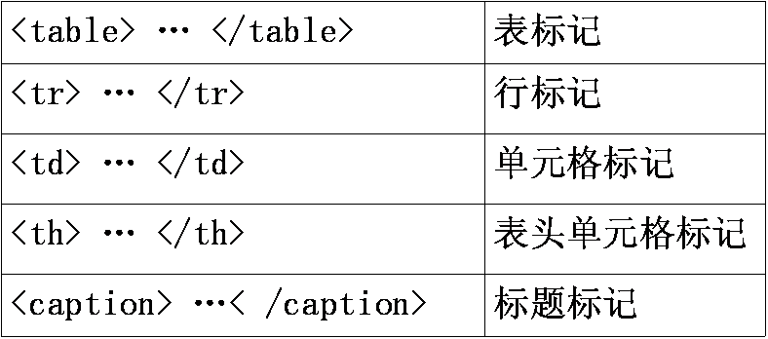
表格<table>

Slide 19
表格<table>
<table width="80%" border="1">
<tr>
<td width="60%">Name</td>
<td>age</td>
</tr>
<tr>
<td>Java</td>
<td>20</td>
</tr>
</table>
Notes:
单元格间隔和单元格填充
table的cellspacing属性定义单元格之间的间距.
table的cellpadding属性定义单元格边界与单元格中内容的间距.
单元格的对齐方式
align属性用于指明横向对齐方式.
left center right
valign属性纵向对齐方式.
top middle bottom
单元格的合并
td的colspan用于指定单元格所占的列数, 用于横向合并单元格.
td的rowspan用于指定单元格所占的行数, 用于纵向合并单元格.

Slide 20
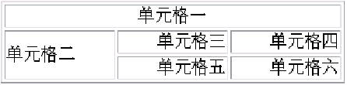
表格<table>
<table border="1" width="60%">
<tr>
<td colspan="3" align="center">单元格一</td>
</tr>
<tr>
<td rowspan="3" align="left" valign="middle">单元格二</td>
<td align="right">单元格三</td>
<td align="right">单元格四</td>
</tr>
<tr align="right">
<td>单元格五</td>
<td>单元格六</td>
</tr>
</table>

Slide 21
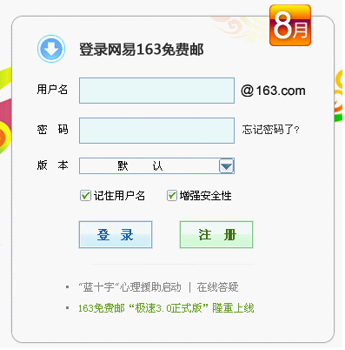
什么是表单（form）
form表单是HTML的一个重要部分，主要用于采集和提交用户输入的信息

Slide 22
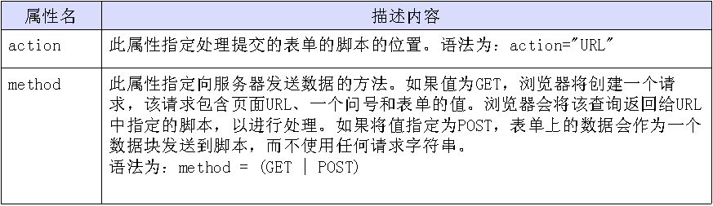
form表单的三个要点
<form action=“url” method=“post”>…</form>
  表单控件
  action
  method
Notes:
1、先说表单控件(form controls)，通过HTML表单的各种控件，用户可以输入文字信息，或者从选项中选择，以及做提交的操作。
2、用户填入表单的信息总是需要程序来进行处理，表单里的action就指明了处理表单信息的程序。
3、method，表示发送表单信息的方式。method有两个常用值：get和post。get的方式是将表单控件的name/value信息经过编码之后，通过URL发送(可以在地址栏里看到)，而post则将表单的内容通过HTTP发送，你在地址栏看不到表单的提交信息。
什么时候用get，什么时候用post呢？一般是这样来判断的，如果只是为取得和显示数据，用get；一旦涉及数据的保存和更新，那么建议用post。
GET和POST方式提交数据的区别：
GET请求被设计用于请求资源，但可以通过请求参数的方式提交基于文本的数据:
http://...?username=“java”&password=“whatisjava”
由于请求参数作为地址的一部分受到浏览器的限制（例如：IE为2K个字符），因此GET提交的数据量不能过大。
POST请求被用于设计向服务器提交数据，提交的数据量会受到服务器的限制，但比GET方式会大很多; 另外POST方式还可以用于提交非文本数据(例如文件上传).

Slide 23
表单控件
Text Field
  <input type="text" name="username" value="default" size=5 maxlength="5" />
  <input type=“password" name=“pwd" value="default" maxlength="5" />
Text Area
  <textarea name="content" cols="10" rows="5"> default</textarea>
Check Box
  <input type="checkbox" name="lang" value="zh“ checked="checked"/>中文
  <input type="checkbox" name="lang" value="en"/> English
Radio Button
  <input type="radio" name="sex“ value="male“ checked="checked"/>Male
  <input type="radio" name="sex" value="female" />Female
Notes:
textarea内文本长度不能指定，它没有maxlength这个属性，开发过程中经常通过JavaScript来控制文本长度。

Slide 24
表单控件
List/Menu
  <select name="from" multiple="multiple">
  <option value="beijing" selected="selected">北京</option>
  <option value="shanghai">上海</option>
  </select>
Button
  <input type="submit" value="提交"/>
  <input type="reset" value="重置"/>
  <input type="button" value="普通按钮"/>
  <button type="submit"><img src="img/next.jpg"></button>
File upload
  <input type=”file” name=“upload” />
Hidden
  <input type="hidden" name="key" value="value"/>

Slide 25
CSS使用
内联样式表(style属性)
  <body style="background-color: #FF0000;">
内部样式表(style元素)
  <head>
  <style type="text/css">
  body {background-color: #FF0000;}
  </style>
  </head>
外部样式表(引用样式表文件)
  <link rel="stylesheet" type="text/css"
  href="style/style.css" />
Notes:
1、引用外部css文件的语句必须被插入HTML代码的头部(header)，即放在标签<head>和标签</head>之间。
2、通过引用外部css文件的链接告诉浏览器：在显示该HTML文件时，应使用给出的CSS文件进行布局。这种方法的优越之处在于：多个HTML文档可以同时引用一个样式表。换句话说，可以用一个CSS文件来控制多个HTML文档的布局。

Slide 26
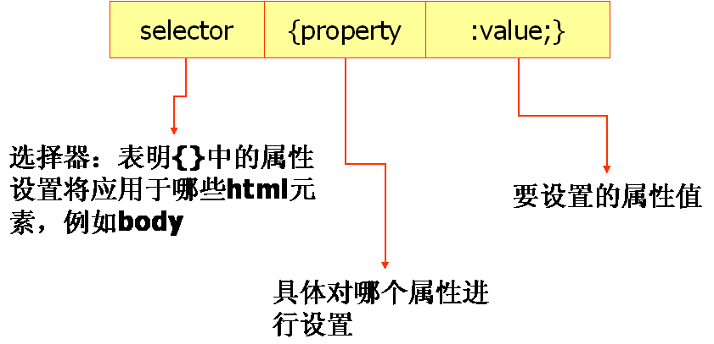
CSS语法

Slide 27
CSS选择器
HTML选择器—选择器是HTML标记的名称
  p {color:red;font-weight:bold}
类选择器—使用HTML元素的class属性
  .bigFont {font-size:200%}
ID选择器—使用HTML元素的id属性
  #blueBack {background-color:blue;color:yellow}
<p>利用<span class="bigFont">Class</span>和<span id="blueBack">ID</span>显示内容。</p>

Slide 28
与颜色与背景相关的CSS属性
color
background-color
background-image
background-repeat
background-attachment
background-position

Slide 29
与字体相关的CSS属性
font-family
font-style
font-weight
font-size

Slide 30
与文本相关的CSS属性
text-indent
text-align
text-decoration
letter-spacing
text-transform

Slide 31
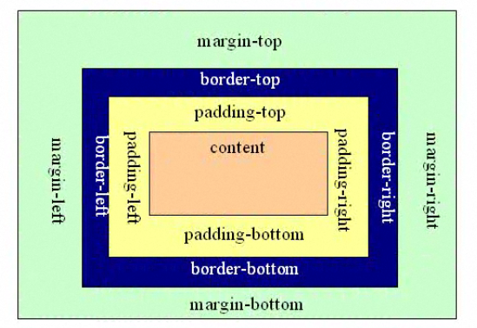
盒子模型

Slide 32

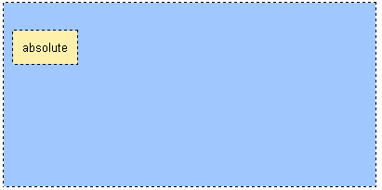
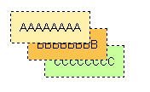
元素的定位
float（漂浮）
position（定位）
  absolute（绝对定位）
  配合 top、left、bottom、right
z-index（叠放顺序）
  默认后出现的元素在上面

Slide 33
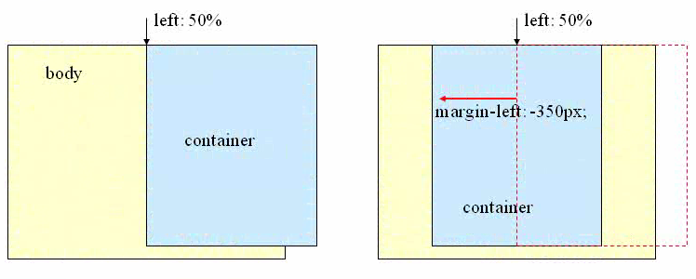
负外边距解决方案
#container{
width:760px;
position: absolute;
left: 50%;
margin-left: -380px;
}

Slide 34


